Slide 1
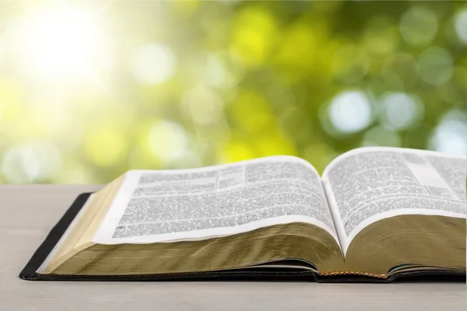
Суботня школа
Щиро вітаємо вас!

Slide 2


Гордість проти смирення
Братнє спілкування:
Де цього тижня ви особливо відчули Божу допомогу?
Поділіться досвідом прояву смирення замість гордості.

Slide 3


Урок №4
Роль Біблії

Slide 4
Роль Біблії
Головна думка:
Біблія — це засіб для зростання в відносинах з Богом

Slide 5
Роль Біблії
Мета уроку:
Показати, що Біблія є Божим Словом — джерелом істини, духовного зростання і правильного розуміння життя.
Сформувати повагу і довіру до Божого Слова та бажання приймати його як авторитет у своєму житті.
Заохотити регулярно досліджувати Біблію і застосовувати її істини у щоденному житті.

Slide 6
Роль Біблії
Активна підготовка:
Як, зазвичай, реагують люди, коли чують правду про себе і вона непреємна? Чому?

Slide 7
Роль Біблії
Пам'ятний вірш:
«Адже Слово Боже — живе і діяльне, гостріше від усякого двосічного меча: воно проникає аж до поділу душі й духа, суглобів і мозку кісток, судить думки й наміри серця.»
Євреям 4:12

Slide 8
Роль Біблії
Дослідження Біблії:
1. Який існиє захист від диявольської стратегії знищення і обману?
Плач Єремії 3:22-23; Ефесянам 6:17; Євреям 4:12

Slide 9
Роль Біблії
Дослідження Біблії:
2. Чому саме дослідження Слова Божого є ліком від непослідовності в наших стосунках з Ним?
2 Тимофія 3:15-17

Slide 10
Роль Біблії
Дослідження Біблії:
3. Чому Біблія є найвищим авторитетом істини і мірилом всякої правди?
Псалми 12:7, 33:4-5; Ефесян 1:13

Slide 11
Роль Біблії
Дослідження Біблії:
4. Коли Слово Боже робить свою роботу в житті людини?
Псалом 119:11; Єремії 15:16; 1Петра 2:2

Slide 12
Роль Біблії
Дослідження Біблії:
5. Що потрібно, щоб Слово Боже діяло в нас?
Йова 22:22; 1 Кор.2:14; 1 Солунянам 2:13

Slide 13
Роль Біблії
Актуальність:
Що спонукає вас досліджувати Слово Боже?
Що для вас означає перебувати в Слові?

Slide 14
Роль Біблії
Практичне застосування:
Наведіть приклади дії Слова Божого в вашому житті

Slide 15
Роль Біблії
Висновок:
Слово Боже починає діяти тоді, коли ми дозволяємо йому діяти в нас.

Slide 16
Роль Біблії
Практичне завдання:
Поділіться відкриттям із Слова Божого, які отримаєте від читання наступного тижня, зі своїм оточенням.

